Slide 1
高校生物での授業実践例 ～内容理解と自律的学習のために～
161022東京農工大シンポジウム
高校事例報告（生物）
都立国立高等学校
大野智久

Slide 2
はじめに
「アクティブ・ラーニング」という用語の解釈は様々である。
「これ（だけ）がアクティブ・ラーニング」という断定は混乱を招きかねない。
今必要なことは「特定の型」を広げることではない。

Slide 3
wantとcan
want
AL型授業によって目指したいものがある状態
can
上記wantに対して、今の自分の経験値でできること
※mustやshouldではなくwantとcanから始める

Slide 4
「型」よりも「柔軟性」を
AL型授業には「こうやれば必ずうまくいく」という「ゴールデンルール」はない。
生徒と教員、周囲の状況の実態に応じて、柔軟に、変容し続けることが重要。
※「まずやってみる」ことも重要。やりながら、
試行錯誤し、wantやcanが自然と広がっていく。

Slide 5
話題① ALを取り入れた経緯
話題② 授業のデザイン
話題③ ツールとしての「評価」
話題④ 生徒の変容と
大学教育への接続

Slide 6
話題①
ALを取り入れた経緯

Slide 7
ALを取り入れた経緯
●「面白くてわかりやすい授業」の限界
●「教えることのできないこと」の存在
ｅｘ）社会人基礎力
「（教師が）教える」→「（生徒が）学ぶ」
TeachからLearnへの質的転換

Slide 8
話題②
授業のデザイン

Slide 9
AL型授業の全体像
①目指したいもの
③ＡＬ型授業の効果
②授業のデザイン
④授業の改善

Slide 10
自律的学習のために
P
Plan
A
Action
D
Do
C
Check

Slide 11
「目的」と「目標」
目的
目標

Slide 12
授業の基本構造
●テーマ・目的
目指すべきゴール
●課題
ゴールに向かうための道しるべ
●発展課題
創造性、思考の深化

Slide 13
「目的」の定型文
知る ＝ know
わかる ＝ understand
説明できる ＝ explain
考察する ＝ think

Slide 14
目的・目標の具体例
目的
●全生物は共通祖先をもち、様々な共通性を持つことがわかる。
●生物の特徴を、無生物と比較しながら説明することができる。
課題
①生物は多様であるにも関わらず、全生物に共通する性質も見られる。
全生物に共通性が見られるのはなぜか説明せよ。
②生物の共通性とは具体的にどのようなものがあるか説明せよ。
③上の②をふまえて、ドラえもんが生物であるかどうか判断せよ。
④ウイルスは「生物と無生物の中間段階として位置付けられている」
とあるが、それはなぜか、上の②をふまえて説明せよ。

Slide 15
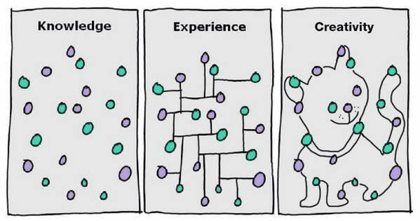
創造性とは
知識と経験と創造性の違いについて
https://twitter.com/Stakesh/status/432505262021160961/photo/1
クリエイティビティとは、何かと何かをつなぐことにすぎない（スティーブ・ジョブズ）

Slide 16
発展課題の例
目的
●全生物は共通祖先をもち、様々な共通性を持つことがわかる。
●生物の特徴を、無生物と比較しながら説明することができる。
発展課題
ＮＡＳＡは「地球外生命体」を探索している。宇宙で何か「生物」らしきものが見つかったとき、それを、単なる「物質」のかたまりではなく「生物」（＝地球外生命体）というためには、どのような性質を備えていなければならないと考えられるか説明せよ。

Slide 17
「不安」か「ワクワク」か
ＡＬ型授業では、「楽しい！」という生徒と「不安だ・・・」という生徒がいる。このマインドセットの違いはなぜ生じるのか？また、後者を前者のマインドに移行するにはどのような方法が有効か？

Slide 18
ＡＬ型授業の基盤は「安心感」
混乱
挑戦
成長
安心

Slide 19
授業の基本デザイン
●プリント・スライドの使用
●時間配分（講義はどのくらい？）
●グループ分け
●答え・ヒントの提示
●確認テストの実施
●提出物とその評価

Slide 20
「問い」の作成
●授業後の「振り返りシート」
「疑問→予想」 ⇒ 「問い→仮説」
●実験・観察
「問い→仮説→検証計画」
●課題研究
独創的・創造的なテーマ設定

Slide 21
「問い」に関するアクティビティ
①春の野外観察 ②カイコの観察
③細胞の観察 ④ＤＮＡの抽出実験
⑤夏季休業中課題 ⑥体細胞分裂の観察
⑦だ腺染色体の観察 ⑧遺伝子検査課題
⑨秋の野外観察 ⑩心臓・腎臓等の観察
課題研究（中間発表会、最終成果発表会）

Slide 22
話題③
ツールとしての「評価」

Slide 23
生徒の行う「評価」
●授業アンケートの分析
「安心感」があるか
「わからないこと」を楽しめているか
「対話の価値」を感じているか
「多様性の価値」を感じているか
「失敗する価値」を感じているか
クラスの集団としての状態を把握する
→集団としての「課題」を抽出して語る

Slide 24
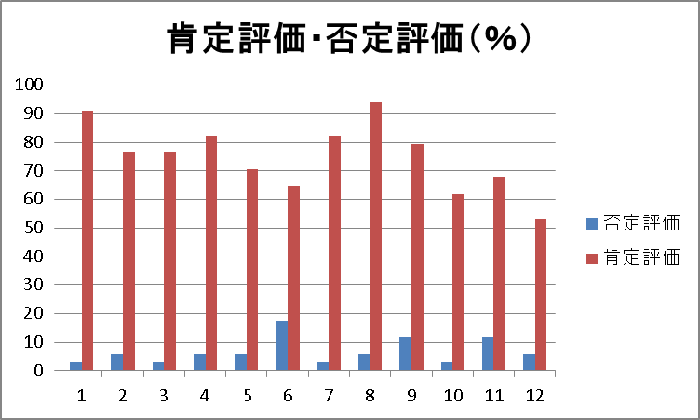
第2回考査後授業アンケート（α）

Slide 25
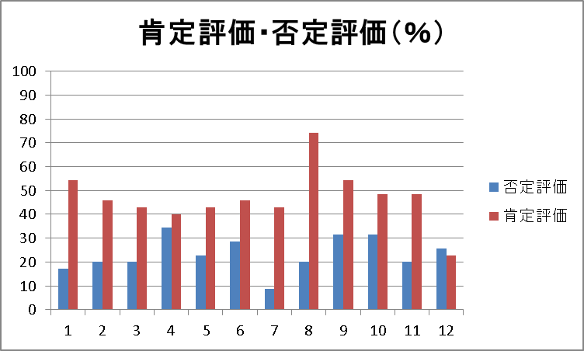
第2回考査後授業アンケート（β）

Slide 26
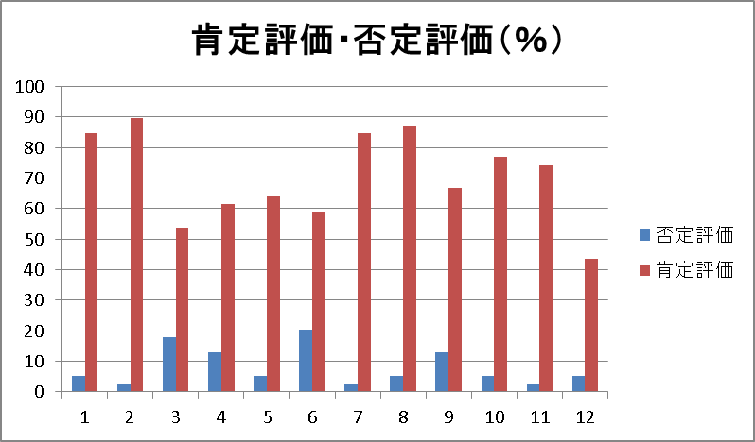
第3回考査後授業アンケート（β）

Slide 27
考査結果の活用
●試験の振り返り
集団の分布、平均点、標準偏差を提示
「分布が右による」ことを目指す
「平均点⇧、標準偏差⇩」になるはず
→生徒も自分たちの集団の状態を見るようになる

Slide 28
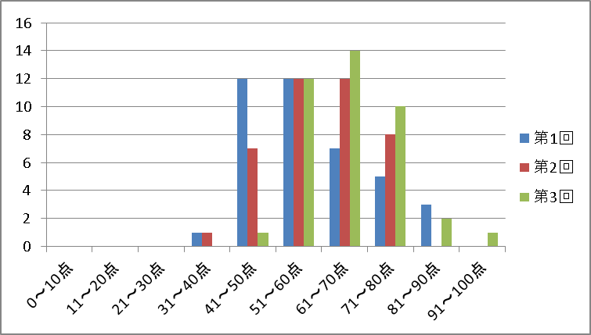
第1回～第3回考査結果（α）

Slide 29
話題④
生徒の変容と
大学教育への接続

Slide 30
育成したい生徒
基礎的な知識・理解の獲得
（「ゴール」ではなく「スタート」）
自分だけの「問い」の「探究」
自律的な学び（PDCAサイクル）

Slide 31
AL型授業の効果
●広くてゆるやかなつながり
●「対話による学び」の効果の実感
「教えて」と言えるようになることが重要
●テキストを読み込む力
「自分の目で見て自分の頭で考える」訓練
●主体性
時間配分、試験後の「振り返り」
●問の発見と探究
気になったことをすぐに探究→学びを楽しむ

Slide 32
「学校」「授業」の価値
ネットで知識を獲得できる時代
「知」は開かれ、一部の人間が独占する時代は終わった
では、学校の意味は？？
大野の考えていること
「集団で、同じ時間と空間を共有する」
＝学校、授業で得られる最大の価値
※「プロジェクトチームの価値」は何か？

Slide 33
教員の「職能」の変化
「（教員が）教える」➡「（生徒が）学ぶ」
「わかりやすく丁寧に教える」
➡「生徒の可能性を引き出す」
「よりよい学びの場を提供する」
※「わかりやすく丁寧に教える」ことをすればするほど、これからの社会を生き抜くための「教えるだけでは獲得できない能力」が獲得できずに終わる可能性。

Slide 34
大学とはどんな場所か
「勉強」ではなく「学問」をする場所
「勉める」「強いる」ではなく
「学ぶ」「問う」ことを自由にできる
・「想定される答え」より「問い」の要求
「知識・理解」は目的ではなく手段
「問い」をもち探究する機会の提供

Slide 35
情報発信・参考資料
①個人のＨＰ
授業プリントや各種資料の公開
生物「を」教える視点 生物「で」教える視点
http://biologymanabiai.jimdo.com/
②Facebook
https://www.facebook.com/tomohisa.ohno.79
「ペンギンのイラスト」の大野智久です。
③ウェブ de 授業見学（Find！アクティブ・ラーニング）
http://find-activelearning.com/set/299
授業の様子を動画でご覧いただけます。

